Slide 1
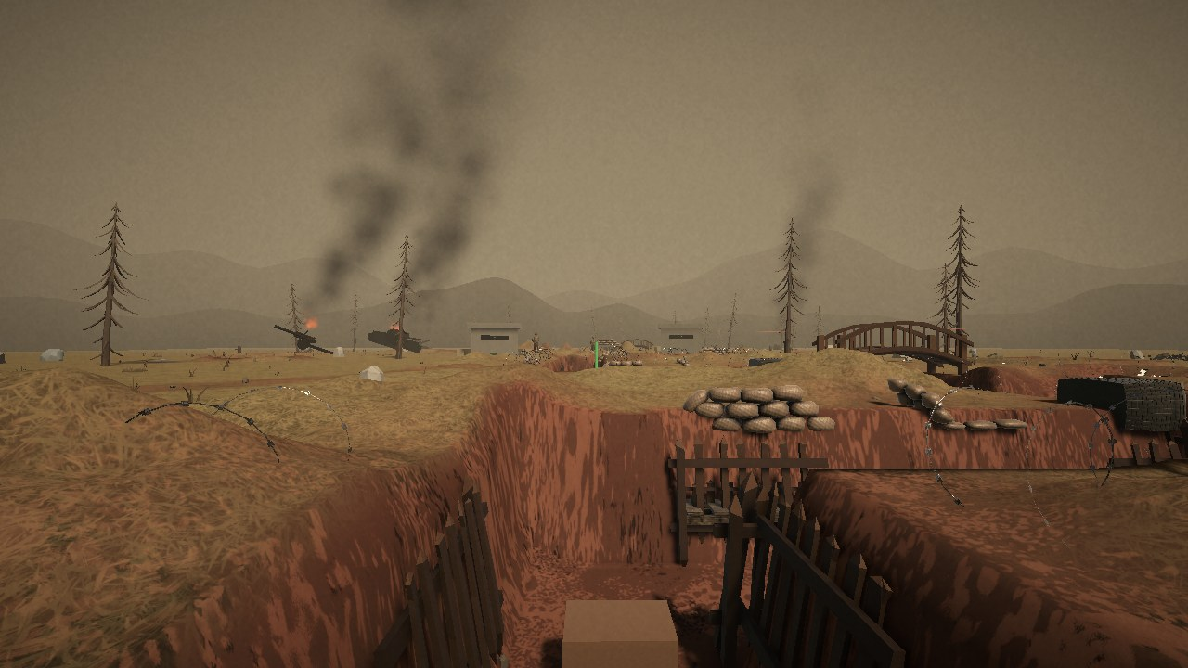
Điện Biên Phủ 1954
Tiếp bước lịch sử
Game FPS lịch sử · câu hỏi làm chiến trường đứng yên
Nhóm PRU213 · FPT University · 2026
Notes:
Giới thiệu nhóm và tên game. Trailer 56 giây ở docs/nop-bai/trailer.mp4.

Slide 2
Bản nộp v1.0 bằng con số
5
142
202
531
màn chơi theo 3 đợt tiến công
câu hỏi đã duyệt, có nguồn
test tự động đều đạt
FPS thấp nhất trên bản build
Validate Content: 0 lỗi · 94 script runtime · 16 nguồn tư liệu · 7 súng lịch sử

Slide 3
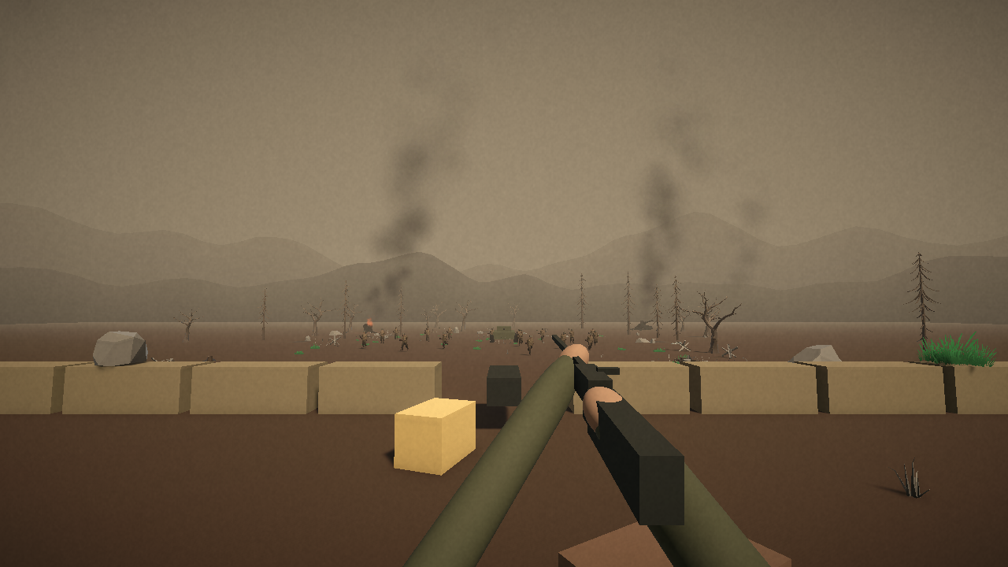
Kiến thức lịch sử là vũ khí
Mở hòm tiếp tế, gọi pháo, họp tác chiến đều phải trả lời câu hỏi
Câu hỏi hiện lên: đạn, lính, âm thanh đứng yên, đồng hồ câu hỏi vẫn chạy
Đúng nhanh: súng hiếm hơn, pháo trúng đích; sai: hiện giải thích
Đối tượng: học sinh, sinh viên 15–22 tuổi, mỗi màn 10–15 phút
Màn 2 từ góc nhìn người chơi

Slide 4
5 màn, 5 lối chơi
1 · Him Lam
2 · Độc Lập
3 · Đồi E, D
13/3/1954. Phá lô cốt bằng bộc phá
Đẩy lùi phản kích, Bazooka diệt xe tăng Chaffee
Đánh đêm dưới pháo sáng, thoại vô tuyến
4 · Lòng hào
5 · Mùng Bảy
Cốt truyện
Cận chiến, địch ném lựu đạn khi áp sát
Ổ đề kháng cuối, nổ đồi A1, cầu Mường Thanh
Mở đầu 90 giây, nhật ký hầm, kết thúc, tưởng nhớ

Slide 5
Code có cấu trúc, dùng đúng công cụ Unity
Kiến trúc
Kỹ thuật Unity
Unity 6 URP, Input System · 12 namespace theo hệ thống · 4 assembly · một MonoBehaviour mỗi file · nội dung JSON tách khỏi code
Prefab · NavMesh bake từng màn · Humanoid retarget + blend tree · Volume hậu kỳ · pool hiệu ứng
Dữ liệu an toàn
Công cụ Editor
Validate Content chặn build khi câu sai chuẩn, vũ khí sau 1954 · hồ sơ ghi qua file tạm + bản sao lưu
ProjectWiring nối hệ thống vào scene, chạy lại cho cùng kết quả · build + nén .zip một lệnh

Slide 6
Kiểm thử và hiệu năng
134 test EditMode + 68 test PlayMode đạt
17/17 tình huống nghiệm thu Phụ lục A có test
Chạy thật cả 5 màn, mọi địch bật: không lỗi
Khung chậm nhất 17 ms (Màn 4)

Slide 7
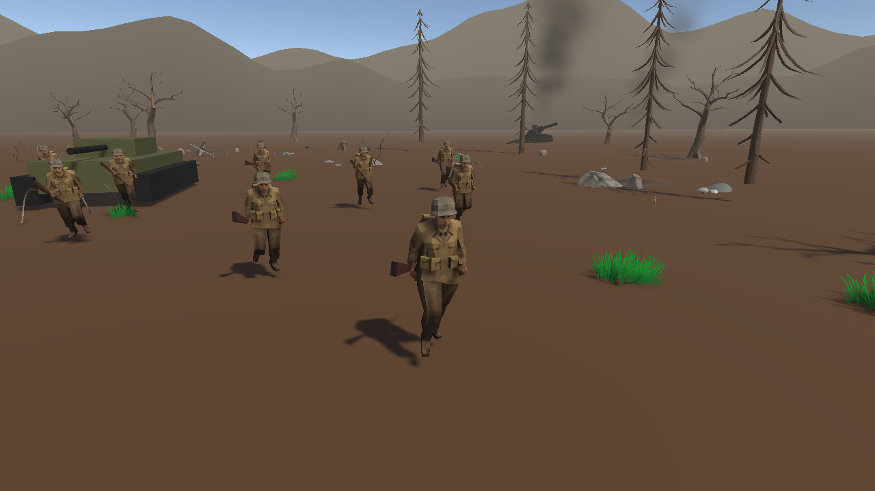
Dễ điều khiển, phản hồi rõ, đa dạng
WASD, chuột, R thay đạn, G lựu đạn, giữ E 1 giây để tương tác
Đường đạn vạch, lửa nòng, lính gục ngã rồi mờ dần (không máu me)
7 súng lịch sử theo độ hiếm, nâng cấp 4 nhánh × 3 cấp
Sai 3 hòm liền: hòm sau là câu dễ; vật tư nhiệm vụ không cần câu hỏi
AI nấp, tuần tra, báo động, phản kích, ném lựu đạn trong hào

Slide 8
Từ menu đến màn kết quả
Menu
Hầm chữ A
Nhiều hồ sơ, chọn màn, âm lượng, đồng ý công khai thành tích
Cảnh 3D sau màn chuẩn bị: mua nâng cấp, họp tác chiến 3–5 câu
Hướng dẫn
Kết quả
Bảng phím trước Màn 1, ESC tạm dừng có hướng dẫn
Điểm kiến thức, Quyết Tâm, thống kê, hai bảng xếp hạng

Slide 9
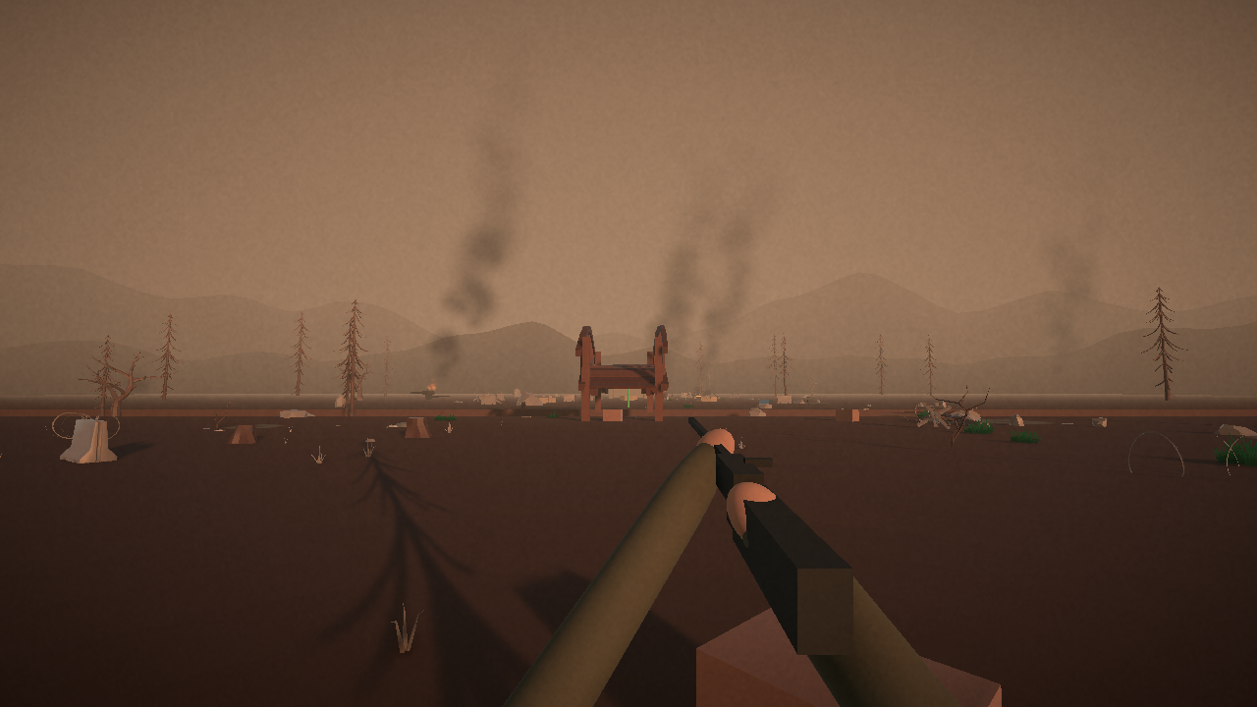
Low-poly thống nhất, không khí bi tráng
Núi bao quanh lòng chảo, sương bụi, cột khói, xác pháo cháy
Pháo nổ xa, đạn phòng không, pháo sáng đêm Màn 3
Màu phim: bớt màu, hạt phim, tối viền; đóng băng ngả nâu xám
Tiếng súng riêng từng loại, nhạc mỗi màn tự giảm khi giao tranh
Màn 5 lúc chiều tà

Slide 10
Điểm cộng và việc tiếp theo
Điểm cộng
Hạn chế
Thế giới đứng yên khi trả lời câu hỏi — câu hỏi gắn thẳng vào phần thưởng chiến đấu.
Bảng xếp hạng chiến đấu 5 tiêu chí + kiến thức; hàng chờ gửi online có thử lại, chống gửi trùng.
Máy chủ chấm lại điểm online chưa triển khai.
Tay góc nhìn thứ nhất còn đơn giản.
Cần thêm buổi chơi thử với người ngoài nhóm để cân độ khó.

Slide 11
Cảm ơn thầy cô và các bạn
Demo trực tiếp: Màn 1 + khoảnh khắc đóng băng + bảng xếp hạng
Cài đặt: giải nén DienBienPhu1954_v1.0.zip, chạy DienBienPhu1954.exe
github.com/Phanbatien/dien-bien-phu-1954

